Slide 1
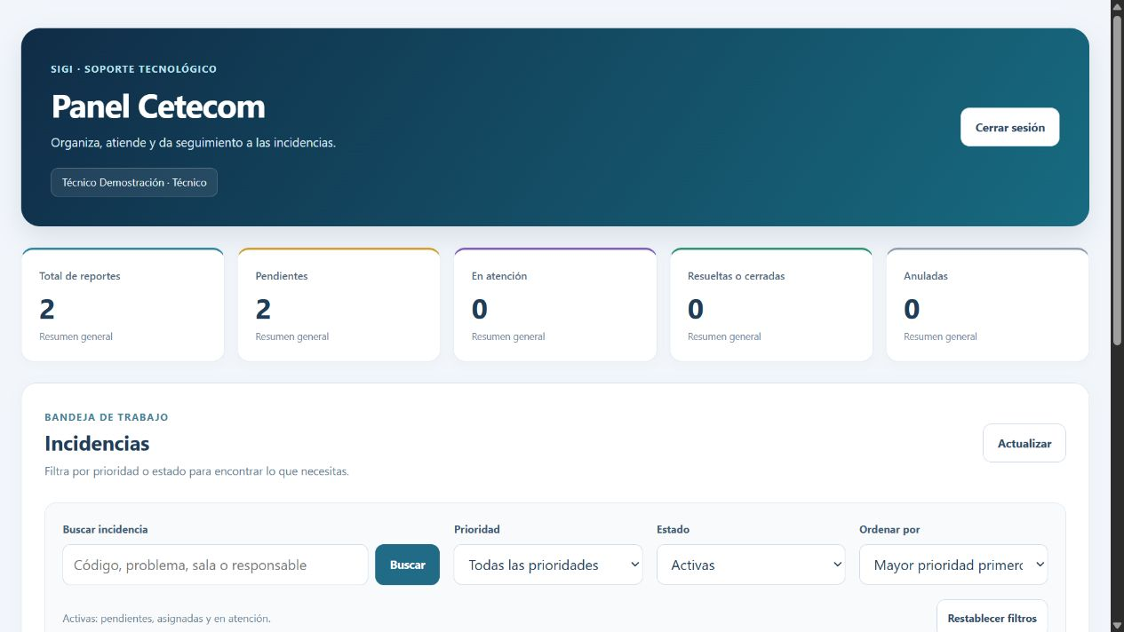
SIGI
Gestión de
incidencias
Salas, equipos y seguimiento
en un mismo sistema
Avance de fase 2
Kevin Bustamante · Francisco Mancilla · Camilo Jacob
01 SIGI
Notes:
Presentamos el avance de fase 2 del Sistema de Gestión de Incidencias. La exposición utiliza la versión frontend-francisco y la evidencia de ejecución local del 18 de octubre. La fecha de presentación es el 19 de octubre de 2026.
Fuente: Informe de avance Fase 2 - SIGI.docx, versión con anexo E.
Profesor: German Gabriel Barrientos Tereucan.

Slide 2
Qué es SIGI
Una aplicación web para reportar fallas
y seguir cómo se resuelven
Profesor y personal autorizado
Ejemplo: un proyector no da imagen
El equipo técnico recibe los reportes
y actualiza su estado.
01 El profesor registra la falla
02 El técnico atiende y resuelve
03 El profesor consulta el resultado
El historial conserva quién realizó cada acción y cuándo.
02 SIGI
Notes:
SIGI es una aplicación web para que el personal autorizado reporte fallas de salas y equipos y pueda seguir su atención. El ejemplo usa un proyector que no da imagen: el profesor registra el problema, el técnico lo atiende y el profesor consulta el estado. La plataforma conserva el historial. El módulo de alerta interna sigue en desarrollo.
Fuente: Informe de avance Fase 2 - SIGI.docx, versión con anexo E.

Slide 3
Problema que aborda el proyecto
Los avisos informales dificultan
el seguimiento de las fallas
01
02
03
Información dispersa
Seguimiento limitado
Decisiones de mantenimiento
Los reportes pueden quedar repartidos entre conversaciones, mensajes y correos.
Resulta difícil conocer el estado, el responsable y los antecedentes de una incidencia.
Se necesita información organizada para revisar prioridades y recurrencia de problemas.
03 SIGI
Notes:
El problema definido en la fase 1 es la dispersión de los avisos de fallas dentro de un establecimiento educacional. No presentamos cifras de frecuencia ni tiempos de mejora porque todavía no contamos con una medición institucional.
Fuente: Guía de definición del proyecto APT fase 1 y plan de trabajo del equipo.

Slide 4
Solución propuesta
Una plataforma web para registrar
y gestionar incidencias
01
02
03
Registro por ubicación
Gestión técnica
Identificación con QR
Sala, equipo, categoría, prioridad y descripción del problema.
Atención, resolución y consulta de los movimientos del reporte.
Acceso al formulario con la sala seleccionada. Alertas y Power BI continúan en desarrollo.
04 SIGI
Notes:
La solución reúne el reporte y la gestión en una plataforma web. Los QR identifican salas. El botón de pánico pertenece al alcance, pero sigue como demostración visual. Los indicadores y Power BI tienen estados diferentes que se explican después.
Fuente: Informe de avance Fase 2 - SIGI.docx, versión con anexo E.

Slide 5
Objetivos del proyecto
Centralizar las incidencias y mejorar su trazabilidad
01 Base de datos
02 Aplicación web
Organizar usuarios, ubicaciones, equipos, incidencias, alertas e historial.
Registrar, consultar y gestionar reportes con acceso por rol.
03 QR y alertas
04 Validación e indicadores
Identificar salas y desarrollar el mecanismo de alerta interna.
Probar el sistema y preparar indicadores y reportería.
05 SIGI
Notes:
El objetivo general y los cuatro objetivos específicos provienen de la guía de definición de fase 1. No se han eliminado objetivos. Los ajustes se concentran en la organización del trabajo.
Fuente: Guía de definición del proyecto APT fase 1 y plan de trabajo del equipo.

Slide 6
Organización del equipo
01
02
03
Kevin
Bustamante
Francisco
Mancilla
Camilo
Jacob
Backend y API
QR, alertas y pruebas
Interfaz web
Adaptación a dispositivos
Base de datos
Indicadores y Power BI
La integración y la documentación involucran a todo el equipo.
06 SIGI
Notes:
La distribución corresponde al plan original. La tabla no pretende sustituir el historial de commits para demostrar la contribución real de cada integrante. Los tres participan en integración, documentación y decisiones.
Fuente: Guía de definición del proyecto APT fase 1 y plan de trabajo del equipo.

Slide 7
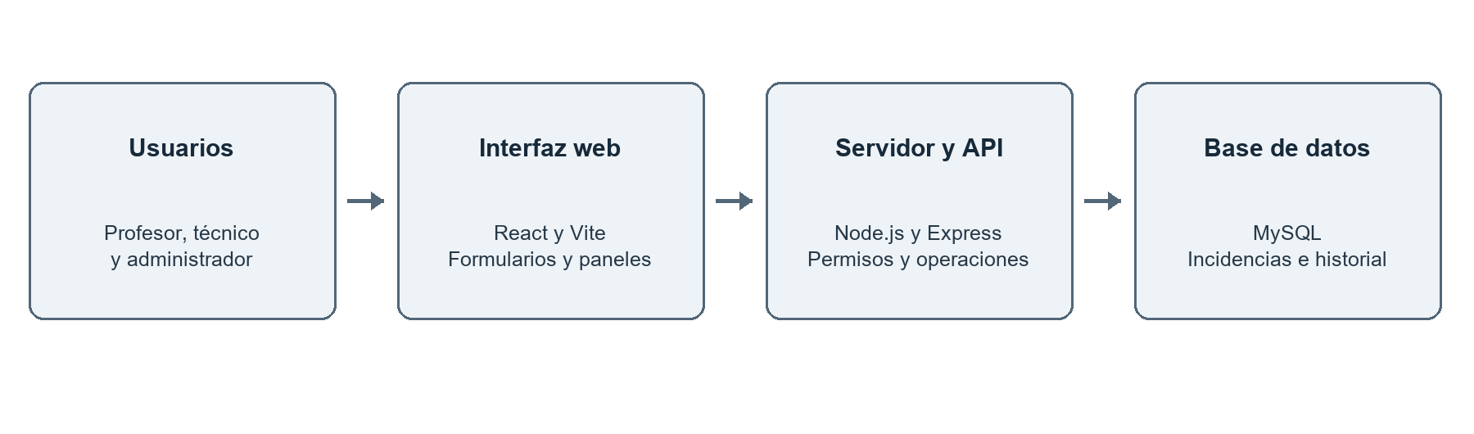
Arquitectura del sistema
React y Vite
Node.js y Express
MySQL
07 SIGI
Notes:
La interfaz utiliza React y Vite. El backend utiliza Node.js y Express y consulta MySQL. La API controla los permisos y ejecuta las operaciones de datos. El esquema es conceptual y no representa una captura de ejecución.
Fuente: Informe de avance Fase 2 - SIGI.docx, versión con anexo E.

Slide 8
Modelo de datos y trazabilidad
Entidad | Relación o propósito
Usuarios y roles | Identidad, sesión y permisos
Edificios, pisos y salas | Ubicación de la incidencia y código QR
Equipos | Activo asociado a una sala
Incidencias | Reporte, prioridad, estado y responsable
Historial de incidencias | Movimientos, estados, fecha y comentarios
08 SIGI
Notes:
Este resumen muestra las entidades que participan en el flujo validado. La creación genera un movimiento por disparador. Las acciones técnicas guardan los cambios de estado y su responsable. No es el modelo entidad relación completo.
Fuente: Informe de avance Fase 2 - SIGI.docx, versión con anexo E.

Slide 9
Las 16 tablas de la base de datos
Área | Tablas del esquema
Acceso | usuarios, roles, correos_autorizados
Ubicaciones y equipos | edificios, pisos, salas, equipos
Incidencias | incidencias, historial_incidencias, estados_incidencia, prioridades, categorias
Alertas | alertas, historial_alertas, estados_alerta, tipos_emergencia
09 SIGI
Notes:
El esquema maestro incluye 16 tablas. Las agrupamos para explicar su propósito y las detallamos en las diapositivas siguientes. No se incluyen valores de contraseñas ni datos privados.
Fuente: SQL BD_MAESTRA_APT_INCIDENTES_V02_FINAL.txt de main. Estructura importada en la prueba local del 18/10/2026.

Slide 10
Tablas de usuarios y acceso
usuarios
id_usuario PK
nombre
apellido
correo
password
id_rol FK
activo
fecha_creacion
roles
id_rol PK
nombre
descripcion
correos_autorizados
id_autorizacion PK
correo
id_rol FK
activo
fecha_creacion
10 SIGI
Notes:
usuarios almacena las cuentas y referencia roles. correos_autorizados también referencia roles para controlar el registro. El campo password forma parte de la estructura, pero no mostramos ningún valor.
Relaciones: usuarios.id_rol y correos_autorizados.id_rol referencian roles.id_rol.
Fuente: SQL BD_MAESTRA_APT_INCIDENTES_V02_FINAL.txt de main. Estructura importada en la prueba local del 18/10/2026.

Slide 11
Tablas de ubicaciones y equipos
edificios
id_edificio PK
nombre
descripcion
pisos
id_piso PK
numero_piso
nombre
id_edificio FK
salas
id_sala PK
nombre
codigo_sala
codigo_qr
id_piso FK
activo
equipos
id_equipo PK
codigo_inventario
nombre
marca
modelo
descripcion
id_sala FK
estado
fecha_registro
11 SIGI
Notes:
La jerarquía relaciona edificios con pisos, pisos con salas y salas con equipos. El código QR pertenece a salas. Los nombres corresponden exactamente al SQL.
Relaciones: pisos.id_edificio referencia edificios.id_edificio; salas.id_piso referencia pisos.id_piso; equipos.id_sala referencia salas.id_sala.
Fuente: SQL BD_MAESTRA_APT_INCIDENTES_V02_FINAL.txt de main. Estructura importada en la prueba local del 18/10/2026.

Slide 12
Catálogos de las incidencias
estados_incidencia
id_estado PK
nombre
descripcion
prioridades
id_prioridad PK
nombre
descripcion
categorias
id_categoria PK
nombre
descripcion
Estados
Prioridades
Categorías
Pendiente, Asignada,
En proceso, Resuelta y Cerrada
Baja, Media, Alta y Crítica
Hardware, Software, Red,
Infraestructura y Otro
15 SIGI
Notes:
Los catálogos evitan repetir los textos de estado, prioridad y categoría en cada incidencia. Cada registro de incidencias referencia las claves de estas tres tablas. No se muestran registros completos ni estadísticas de uso.
Fuente: SQL BD_MAESTRA_APT_INCIDENTES_V02_FINAL.txt de main. Estructura importada en la prueba local del 18/10/2026.

Slide 13
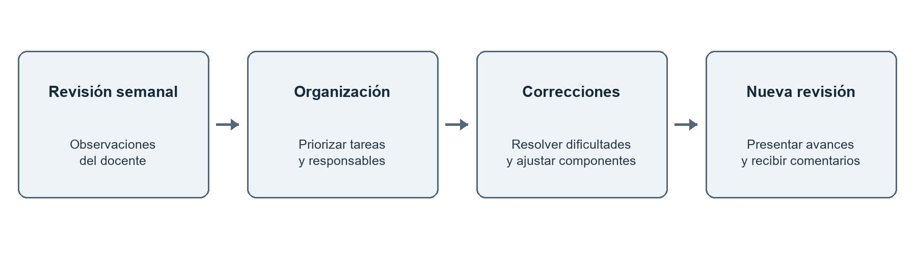
Metodología y revisión semanal
Desarrollo incremental con retroalimentación del docente
16 SIGI
Notes:
Trabajamos con una metodología ágil basada en Scrum y adaptada al contexto académico. El docente revisa los avances semanalmente y las observaciones orientan el trabajo para la semana siguiente. No se dispone de actas que permitan detallar todas las observaciones individuales.
Fuente: Informe de avance Fase 2 - SIGI.docx, versión con anexo E.

Slide 14
Dificultades y ajustes del trabajo
Dificultad | Respuesta del equipo
Conexión del backend | Dedicamos tiempo adicional a integrar interfaz, API y base de datos.
Generación de QR | Revisamos el flujo de identificación y logramos generar y leer el código.
Retrasos en algunas tareas | Reorganizamos la secuencia y priorizamos las actividades dependientes.
Observaciones semanales | Orientamos las correcciones para la revisión siguiente.
18 SIGI
Notes:
Las dificultades de conexión y QR corresponden a lo informado por el equipo y a los ajustes descritos en el informe. Durante la ejecución local comprobamos el flujo principal y la lectura mediante imagen. Mantuvimos los objetivos y reorganizamos tareas para superar las dependencias.
Fuente: Informe de avance Fase 2 - SIGI.docx, versión con anexo E.

Slide 15
Estado del avance
Componente | Estado al cierre de la prueba local
Acceso y permisos | Comprobados en los perfiles utilizados
Incidencias e historial | Registro, atención y resolución comprobados
QR por imagen | Generación y lectura comprobadas
Indicadores | Panel técnico operativo, panel del profesor con error
Alertas y Power BI | Pendientes de implementación o entrega
19 SIGI
Notes:
Esta tabla separa lo comprobado de lo pendiente. La prueba del sistema utiliza datos ficticios y no equivale a una implantación institucional. Los indicadores del panel técnico funcionaron, mientras el panel del profesor tuvo un error por vista ausente.
Fuente: Informe de avance Fase 2 - SIGI.docx, versión con anexo E.

Slide 16
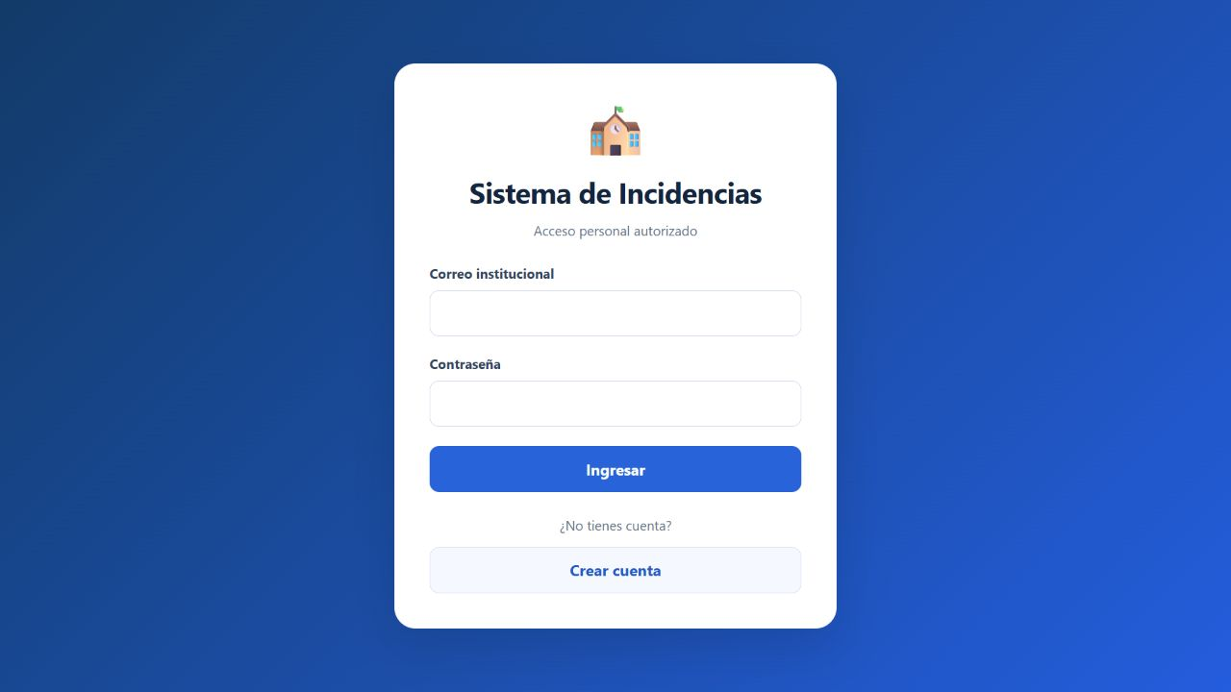
Acceso al sistema
Tres perfiles de prueba
Profesor
Técnico CETECOM
Administrador
20 SIGI
Notes:
Muestra de la pantalla real de inicio de sesión. Se crearon cuentas ficticias para profesor, técnico y administrador en una instancia separada de MySQL. No mostrar ni leer las contraseñas durante la exposición. La validación de permisos se demuestra con los resultados de API.
Fuente: evidencias_funcionamiento/01_acceso.png; evidencias_funcionamiento/resultados_verificados.json. Ejecución del 18 de octubre de 2026.

Slide 17
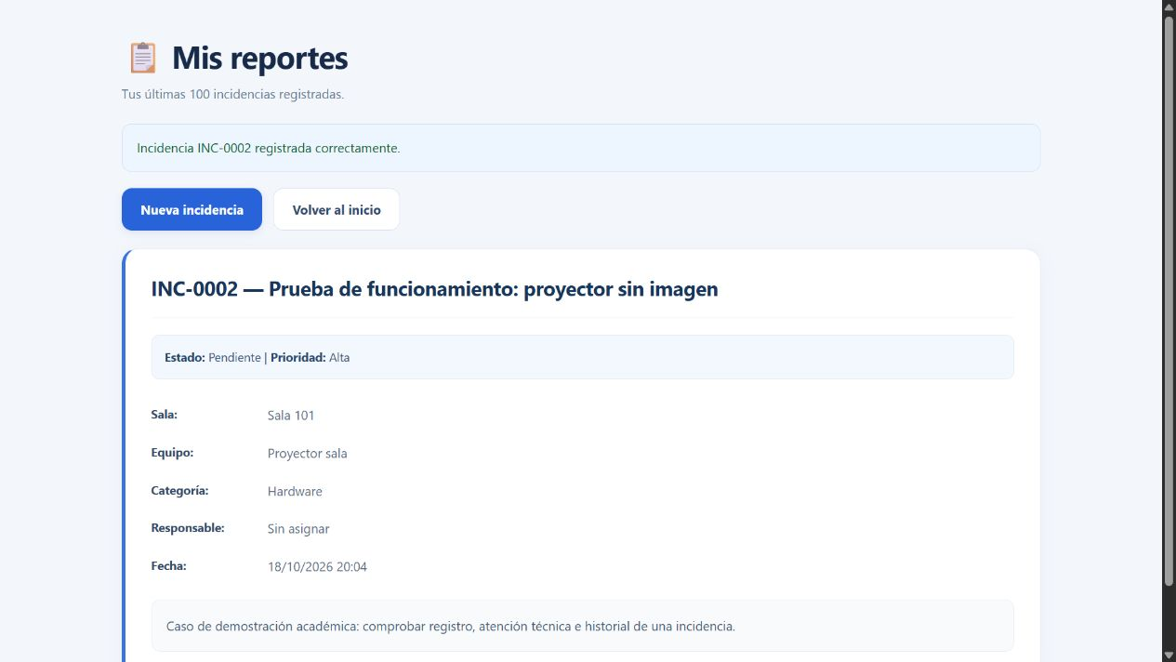
Registro de una incidencia
INC-0002
Sala 101
Prioridad alta
Estado inicial
Pendiente
21 SIGI
Notes:
Muestra del registro real INC-0002. El caso es un proyector sin imagen en Sala 101, prioridad Alta y categoría Hardware. La aplicación confirmó la creación, y posteriormente la consulta directa a MySQL confirmó la persistencia. El reporte es ficticio.
Fuente: evidencias_funcionamiento/04_incidencia_registrada.png; evidencias_funcionamiento/resultados_verificados.json. Ejecución del 18 de octubre de 2026.

Slide 18
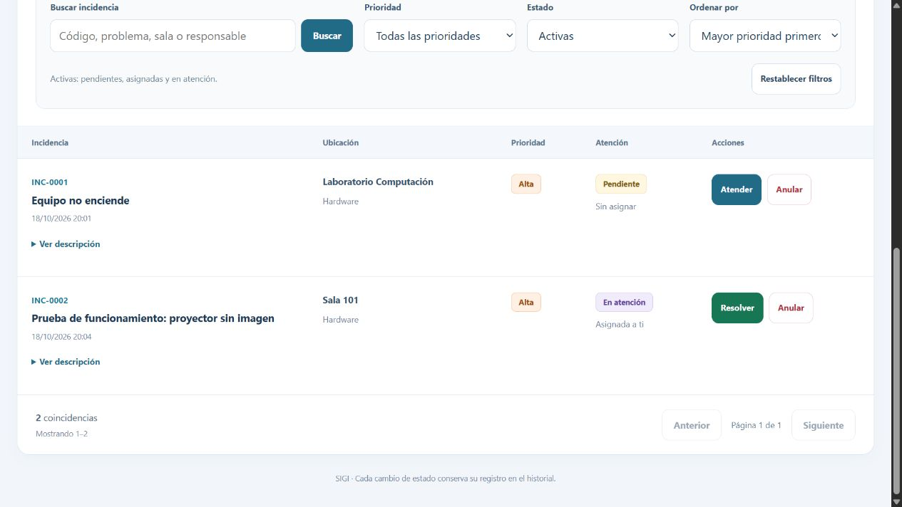
Atención desde CETECOM
22 SIGI
Notes:
El técnico toma la incidencia y queda como responsable. La interfaz muestra En atención y la base utiliza el estado En proceso. La captura corresponde a la misma INC-0002.
Fuente: evidencias_funcionamiento/06_incidencia_en_atencion.png; evidencias_funcionamiento/resultados_verificados.json. Ejecución del 18 de octubre de 2026.

Slide 19
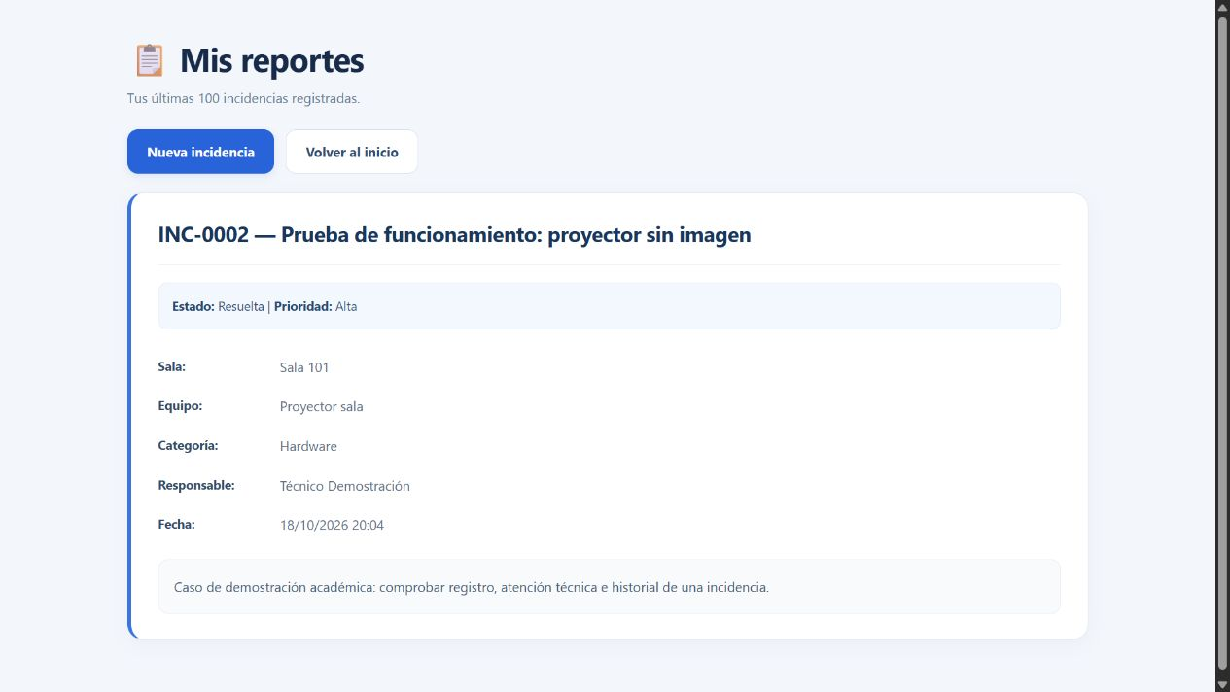
Resolución y consulta posterior
23 SIGI
Notes:
La incidencia se resolvió desde la cuenta técnica con un comentario explícitamente simulado. Después de volver a iniciar sesión, el profesor pudo verla como Resuelta. Esto valida el flujo del software, no una reparación física del proyector.
Fuente: evidencias_funcionamiento/12_reporte_resuelto_profesor.png; evidencias_funcionamiento/resultados_verificados.json. Ejecución del 18 de octubre de 2026.

Slide 20
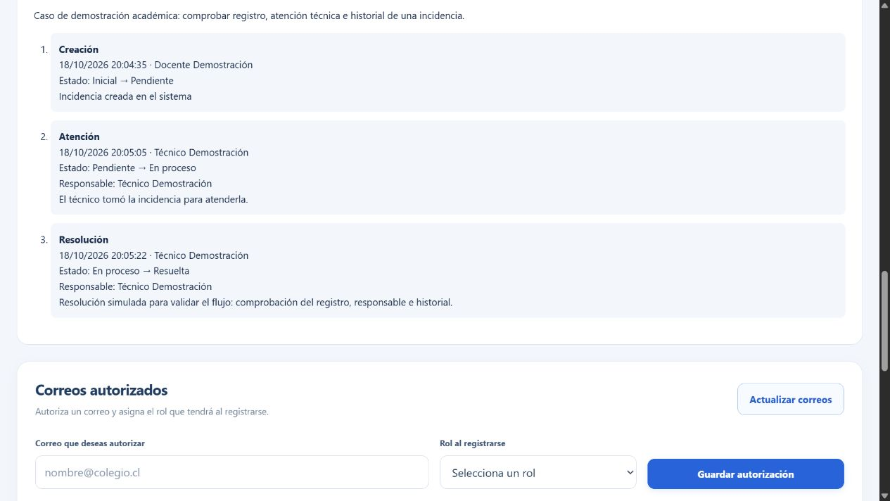
Historial de la incidencia
24 SIGI
Notes:
La captura del administrador muestra los movimientos de creación, atención y resolución. La consulta directa a MySQL devolvió esos mismos movimientos para INC-0002. Cada acción conserva usuario, estado y comentario.
Fuente: evidencias_funcionamiento/09_historial_movimientos.png; evidencias_funcionamiento/resultados_verificados.json. Ejecución del 18 de octubre de 2026.

Slide 21
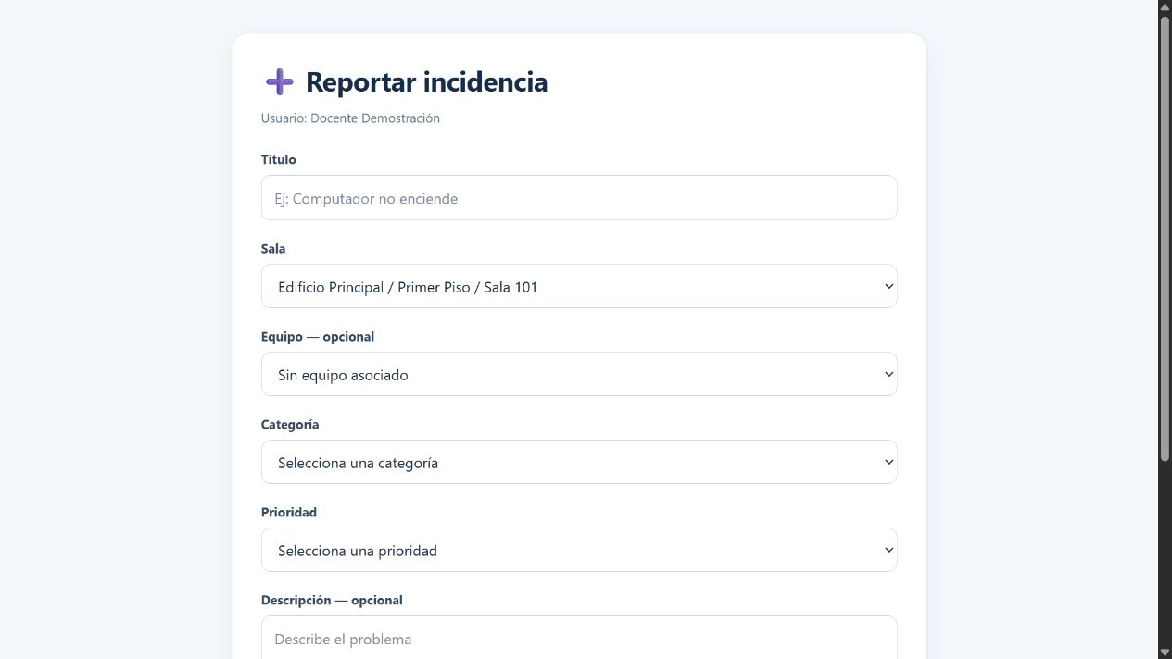
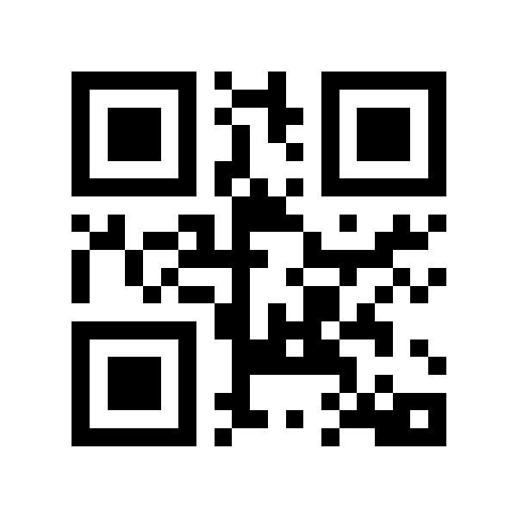
Identificación de salas mediante QR
QR de Sala 101
25 SIGI
Notes:
El administrador generó el QR de Sala 101. Desde profesor cargamos esa imagen en el lector y el sistema abrió /reportar?sala=1 con la sala correcta. No se utilizó cámara, por lo que esa modalidad sigue pendiente.
Fuente: evidencias_funcionamiento/qr_sala_101.png; evidencias_funcionamiento/11_sala_seleccionada_por_qr.png

Slide 22
Alcance pendiente
Alertas de emergencia
Power BI
Conectar la activación con la API, el almacenamiento y la recepción por el personal autorizado.
Construir y entregar la reportería con datos consistentes.
Dispositivos móviles
Correcciones y documentación
Comprobar adaptación de pantallas y lectura QR mediante cámara.
Resolver los fallos, repetir los casos y actualizar las instrucciones del sistema.
29 SIGI
Notes:
Las alertas reales y Power BI pertenecen al alcance original. La pantalla de emergencia es una demostración y no envía alertas. Aún se requiere probar cámara y móvil. No se presenta esta versión como sistema desplegado en un establecimiento.
Fuente: Informe de avance Fase 2 - SIGI.docx, versión con anexo E.

Slide 23
Próximos pasos del equipo
01 Resolver los fallos encontrados
02 Repetir y ampliar las pruebas
Vista del panel de indicadores y discrepancia en la prueba de registro.
Conservar resultados de API, integración, cámara y dispositivos móviles.
03 Completar alertas y reportería
04 Consolidar la entrega
Validar los módulos pendientes con el docente.
Actualizar documentación y evidencias de contribución individual en GitHub.
30 SIGI
Notes:
Este orden es una propuesta de continuidad basada en dependencias, no un calendario aprobado. Primero corregimos los errores del entorno y de registro, después repetimos la validación y completamos las funciones pendientes. Debemos conservar los aportes de cada integrante en GitHub.
Fuente: Informe de avance Fase 2 - SIGI.docx, versión con anexo E.

Slide 24
Conclusiones del avance
El flujo principal de incidencias
funciona en la prueba local
01
02
03
Integración
Aprendizaje del proceso
Continuidad
Comprobamos el registro, la atención, la resolución y el historial con MySQL.
Las dificultades de backend y QR y las revisiones semanales orientaron los ajustes.
La evidencia identifica los fallos y permite priorizar el trabajo que sigue.
31 SIGI
Notes:
La conclusión se refiere al avance comprobado y a las dificultades informadas por el equipo. No atribuimos mejoras de tiempos o impacto institucional porque no se midieron. Los integrantes pueden relacionar estos puntos con sus responsabilidades al cerrar la exposición.
Fuente: Informe de avance Fase 2 - SIGI.docx, versión con anexo E.

